Slide 1
EI-SCM
使用手册
上海汉得信息技术股份有限公司
HAND Enterprise Solutions Company Ltd.
2021-12
Frank

Slide 2
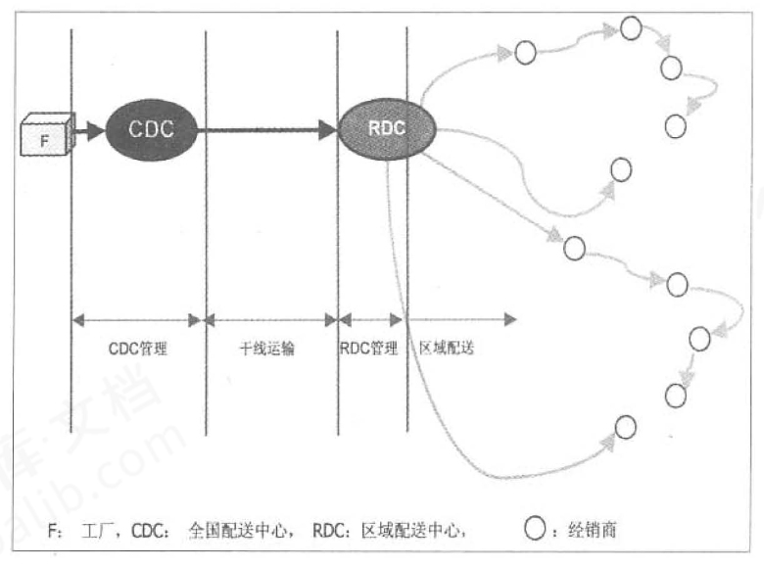
典型的销售物流场景
生产物流
销售物流

Slide 3
登录与使用
根据邮件提示的登录网址和用户名密码登录马达物流云
登录地址：https://test.56mada.com
根据需求，点击您想使用的页面

Slide 4
目录
基础数据
订单中心
调度中心
物流跟踪
计费管理
系统配置

Slide 5
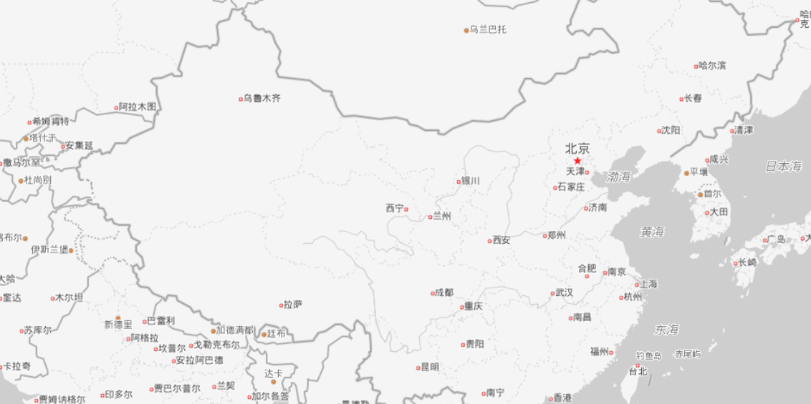
物流网络构建-运输节点（地点）
物流网络中的任意节点：工厂、发货方库、中转库、末端配送中心、经销商、港口、机场等。

Slide 6
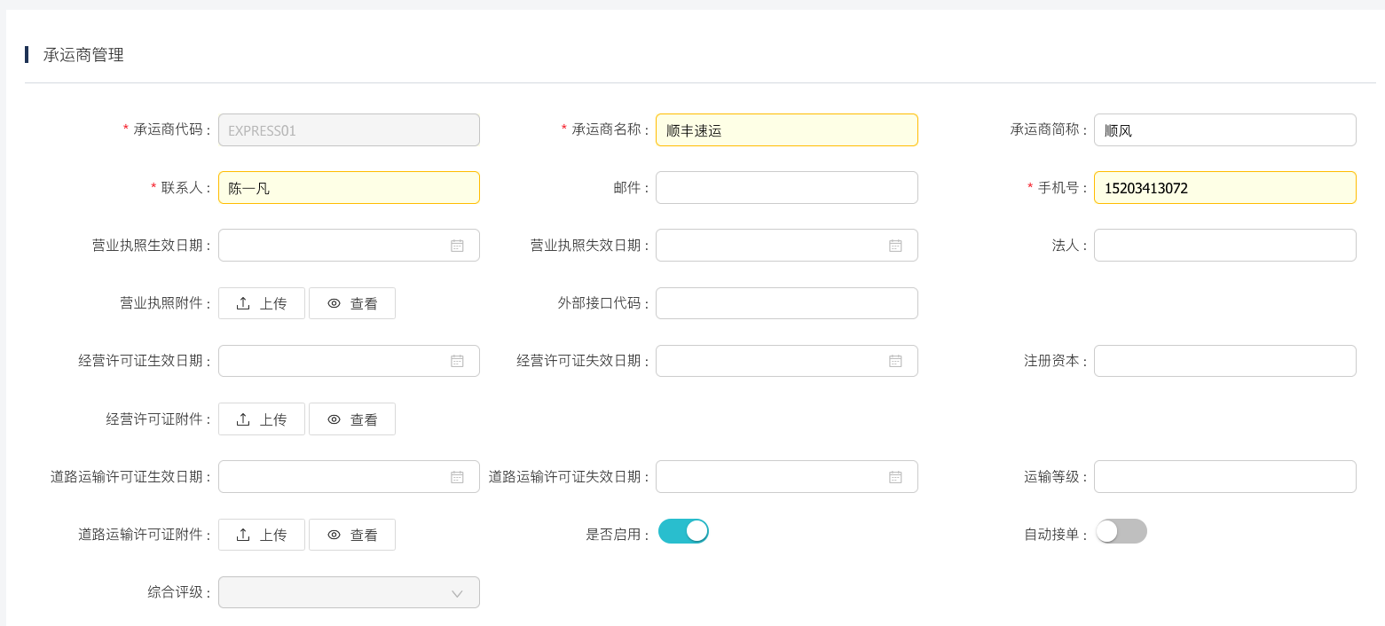
承运商管理

Slide 7
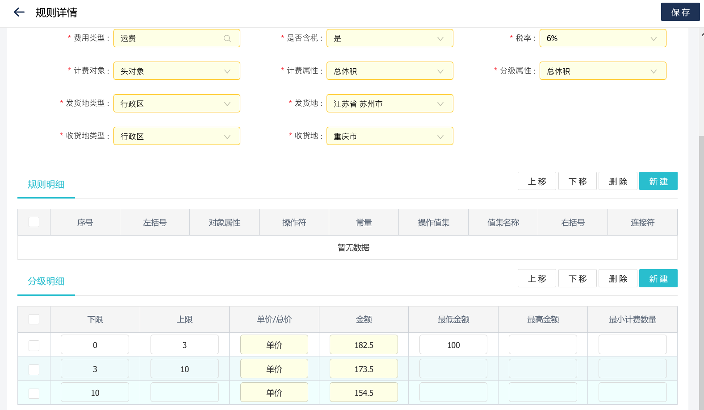
计费协议/价格

Slide 8
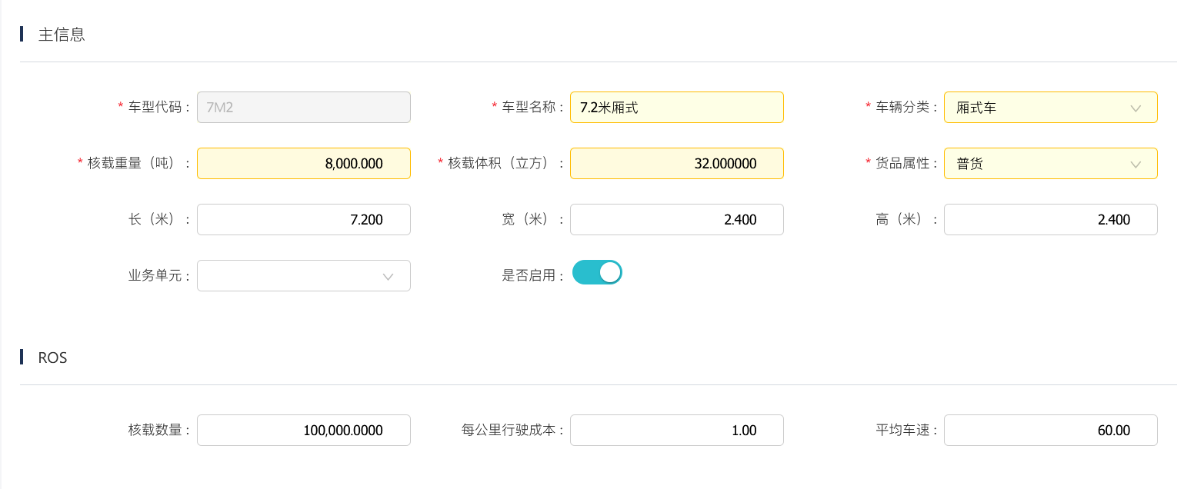
承运商运力资源：车型配置

Slide 9
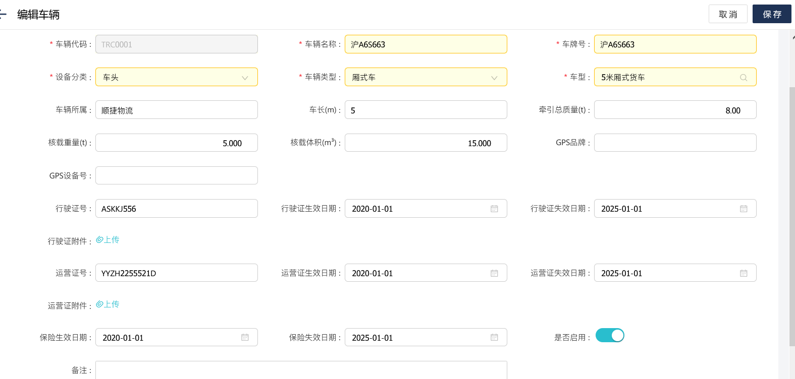
承运商运力资源：车辆配置

Slide 10
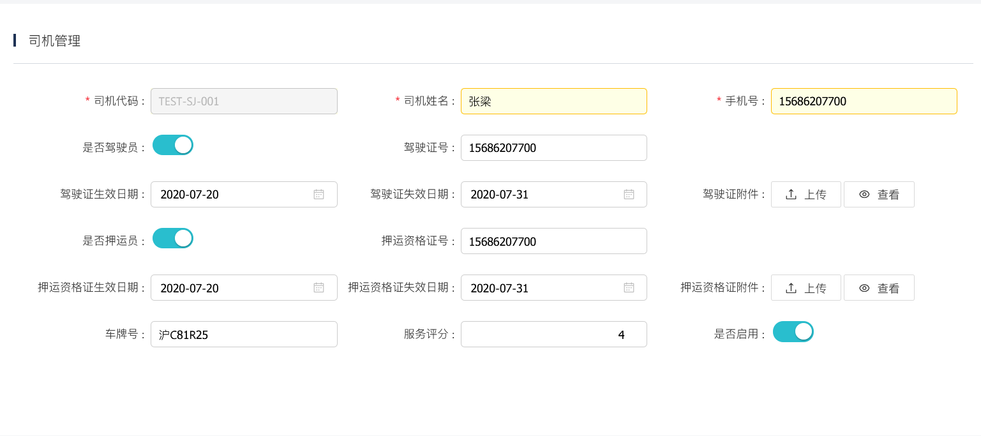
承运商运力资源：司机管理

Slide 11
目录
基础数据
订单中心
调度中心
物流跟踪
计费管理
系统配置

Slide 12
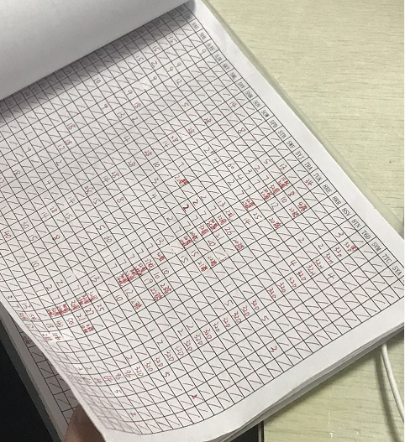
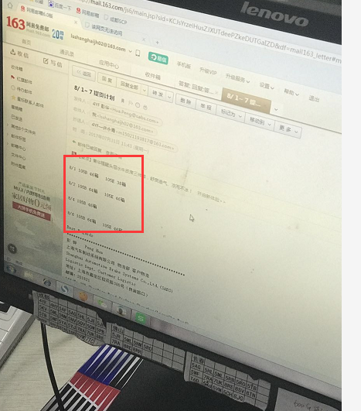
计划单与订单流程
订单来源：
Excel导入
快捷录入（复制）
API接入
直接生成订单
生成计划单（大宗物流等特殊场景）
计划单通过发放指令生成订单
计划单
订单
客户的采购订单
一次明确的发货需求
根据生产、库存情况，
选择发货仓库，分批发货
调度

Slide 13
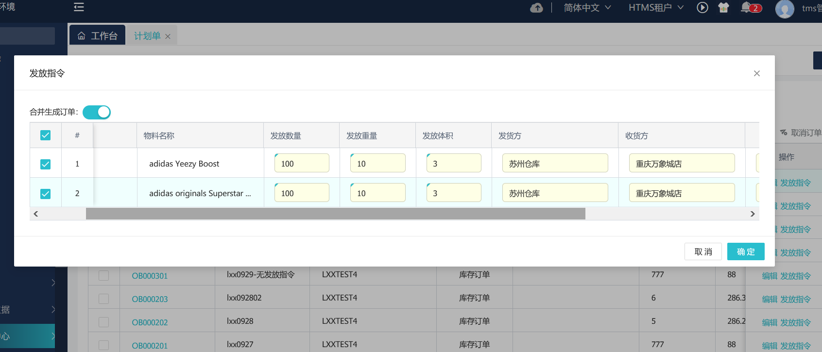
计划单发放订单
勾选需要发放的物料明细，填写发放数量、重量、体积、发货方、收货方、发货日期等。

Slide 14
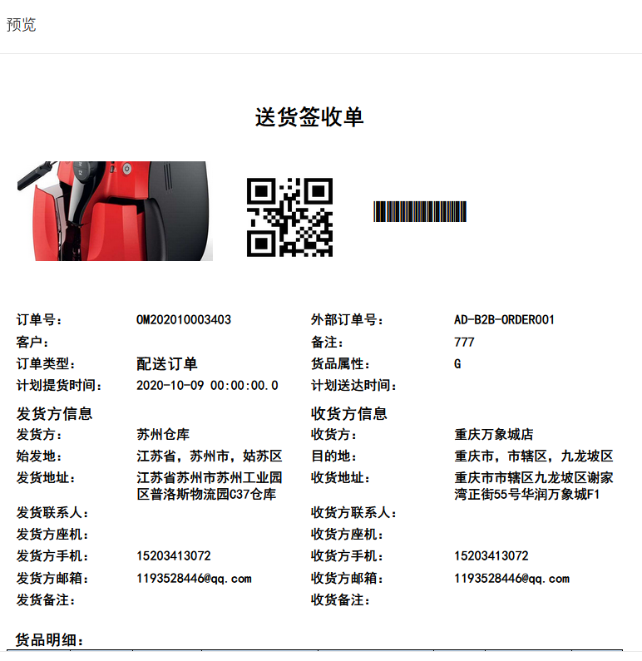
订单生效与打印

Slide 15
目录
基础数据
订单中心
调度中心
物流跟踪
计费管理
系统配置

Slide 16
分段分量（图示）
快递直发（次日达）
紧急调货100件！
2D
1D
发货仓库
中转仓库
收货门店

Slide 17
选择路由

Slide 18
调度场景1：干线配载（整车模式）
装载率最高
车数最少
大订单处理
……

Slide 19
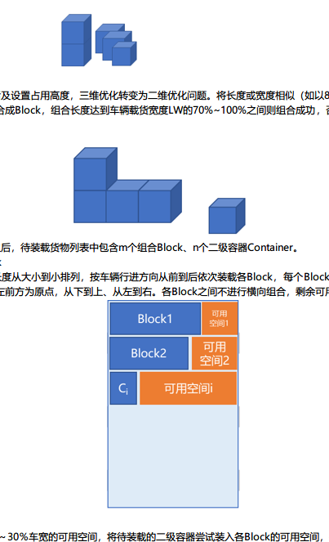
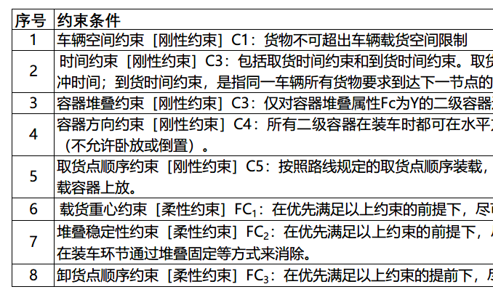
扩展场景：3D装箱引擎

Slide 20
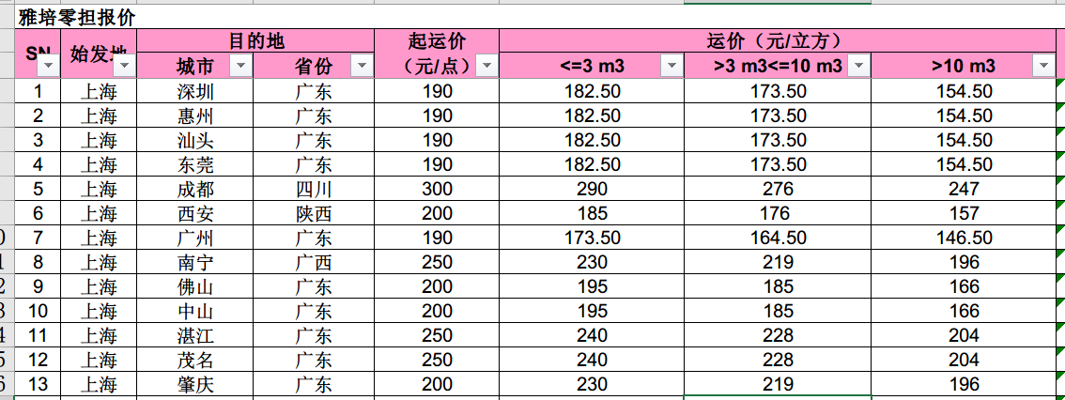
调度场景2：零担合并
配置合并规则，可按相同属性字段分组合并，获得更低的单价。
多张订单
发货
合并运单
收货

Slide 21
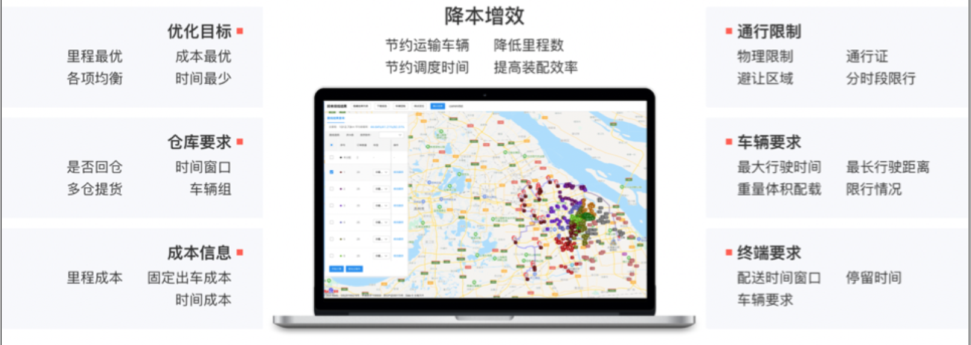
调度场景3：城市配送路线优化
集成配送路线优化算法，支持数十个优化参数组合。

Slide 22
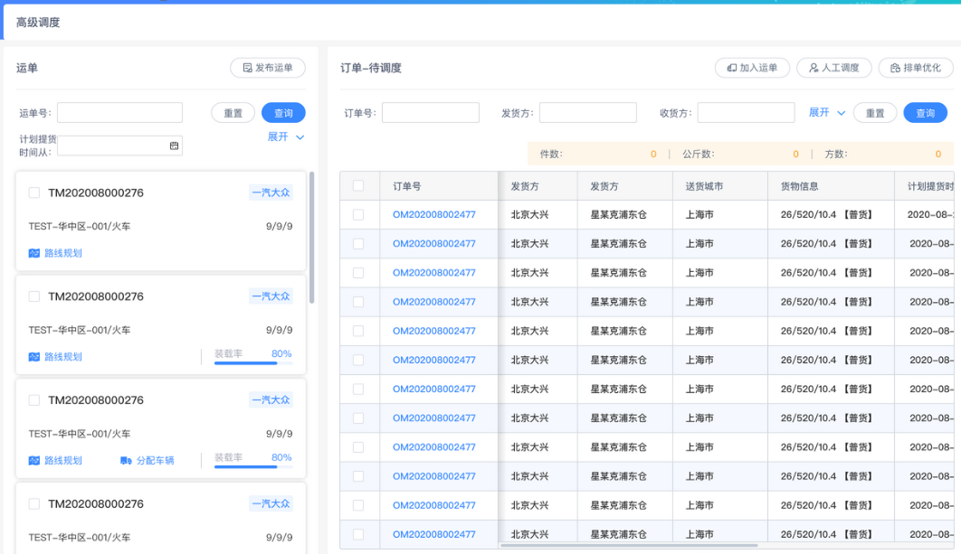
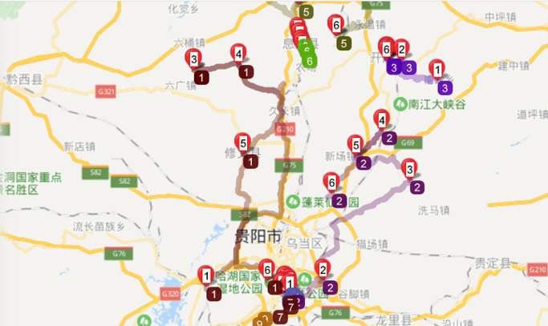
调度场景3：城市配送路线优化（调度面板）
订单、运单、地图综合面板

Slide 23
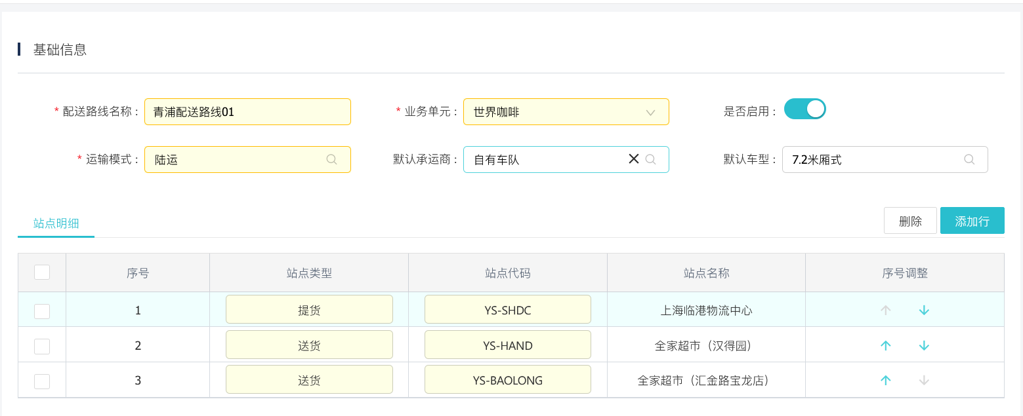
调度场景4：固定路线调度

Slide 24
目录
基础数据
订单中心
调度中心
物流跟踪
计费管理
系统配置

Slide 25
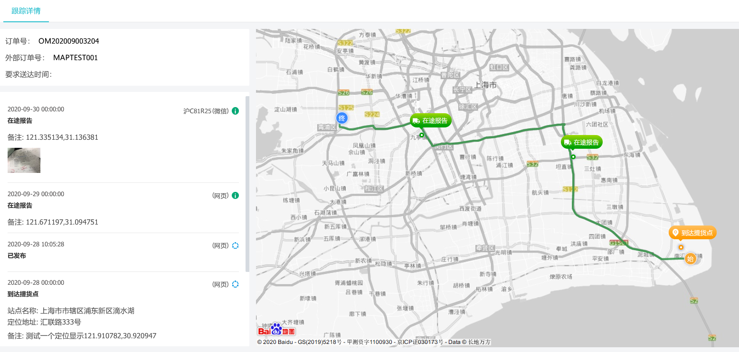
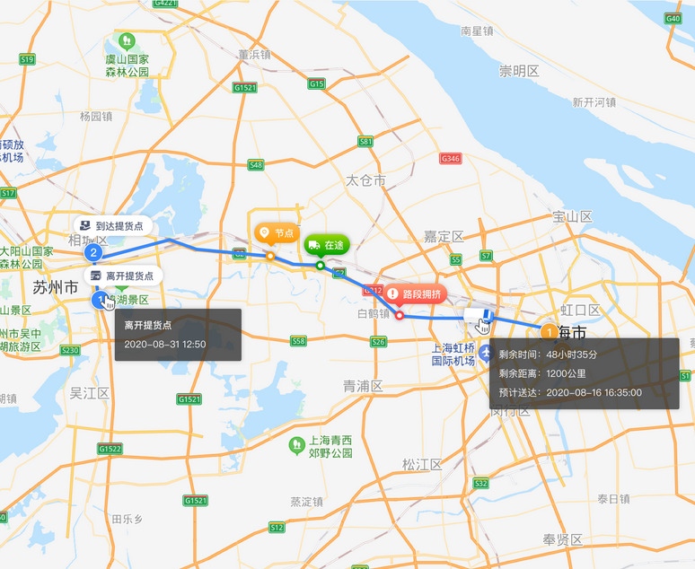
跟踪历史+地图

Slide 26
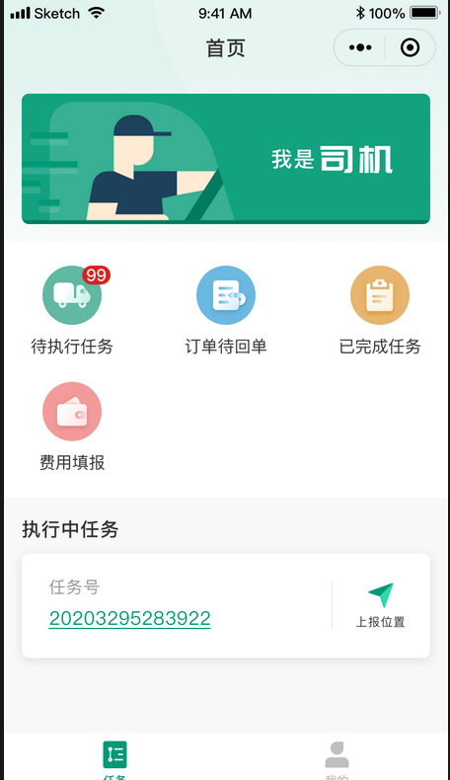
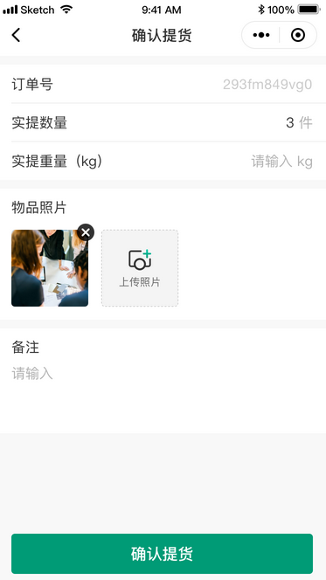
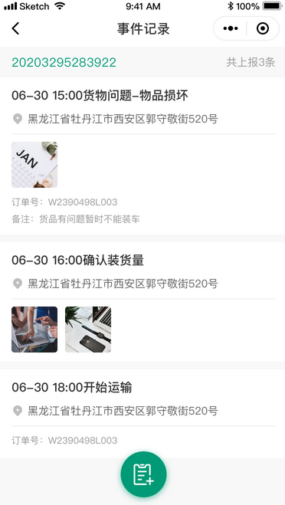
司机移动端执行
预约、签到排队、装货确认、离开提货点、到达送货点、签收、完成。上报在途、上报异常。

Slide 27
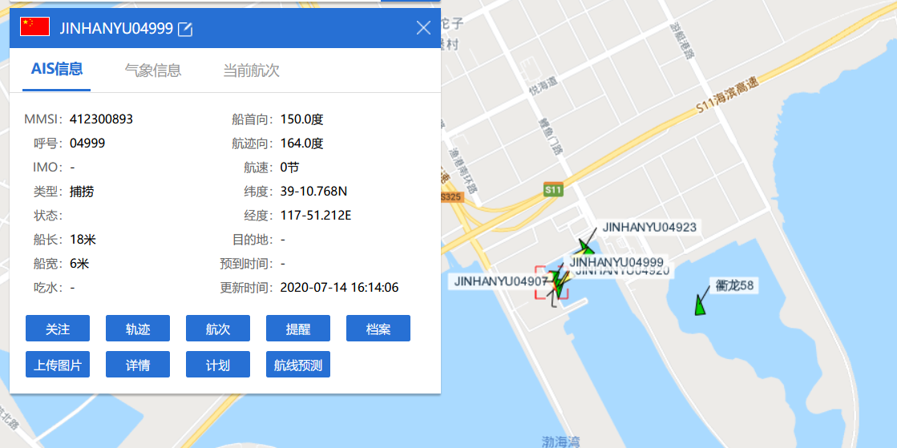
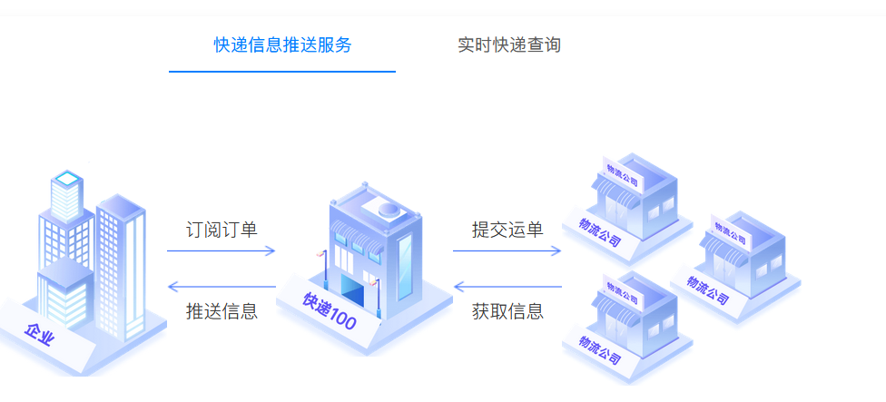
跟踪数据平台集成
HTMS与中交兴路、船讯网、快递100等社会跟踪数据平台预置集成，客户可快速接入并使用跟踪数据。
船讯网
快递100
中交兴路

Slide 28
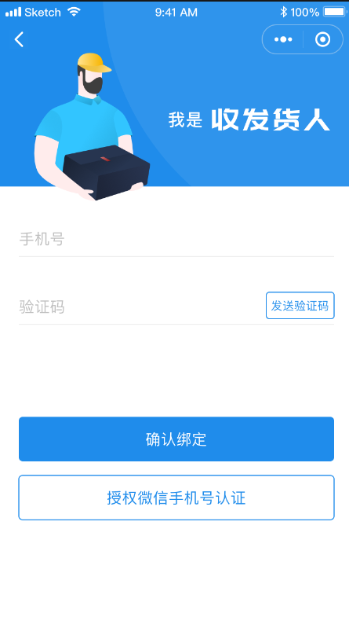
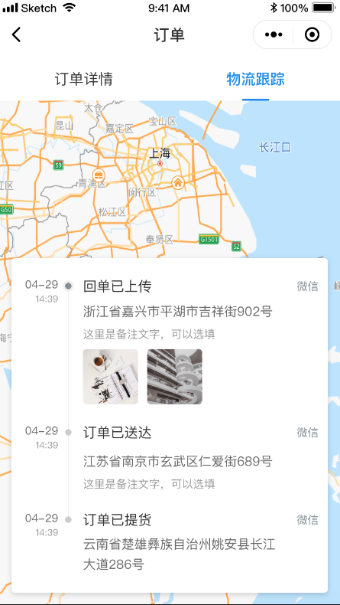
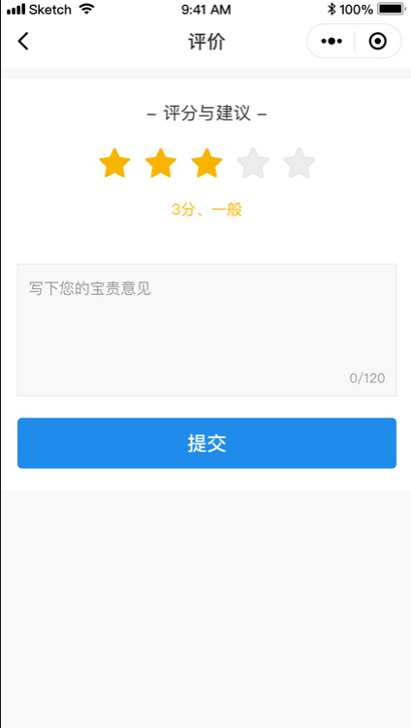
移动端订单跟踪

Slide 29
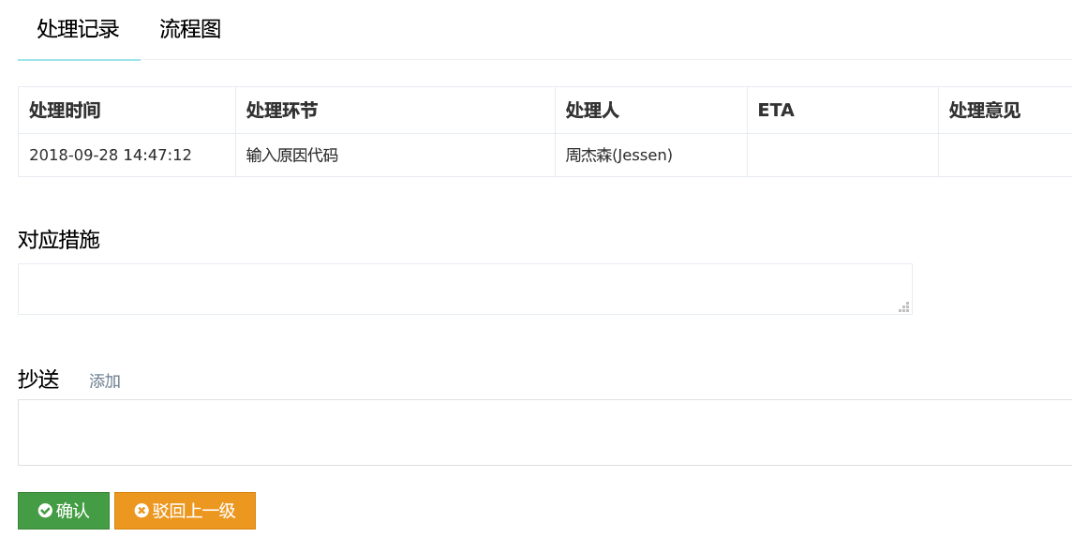
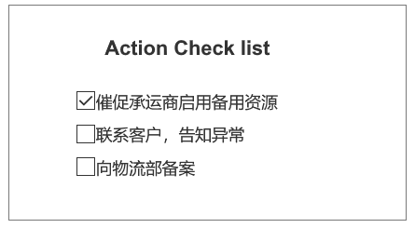
预警与异常处理
预警异常来源：网页端、移动端上报，预警规则自动生成。
支持预定义的异常处理流程。
承运商处理
货主处理
结案
异常发生

Slide 30
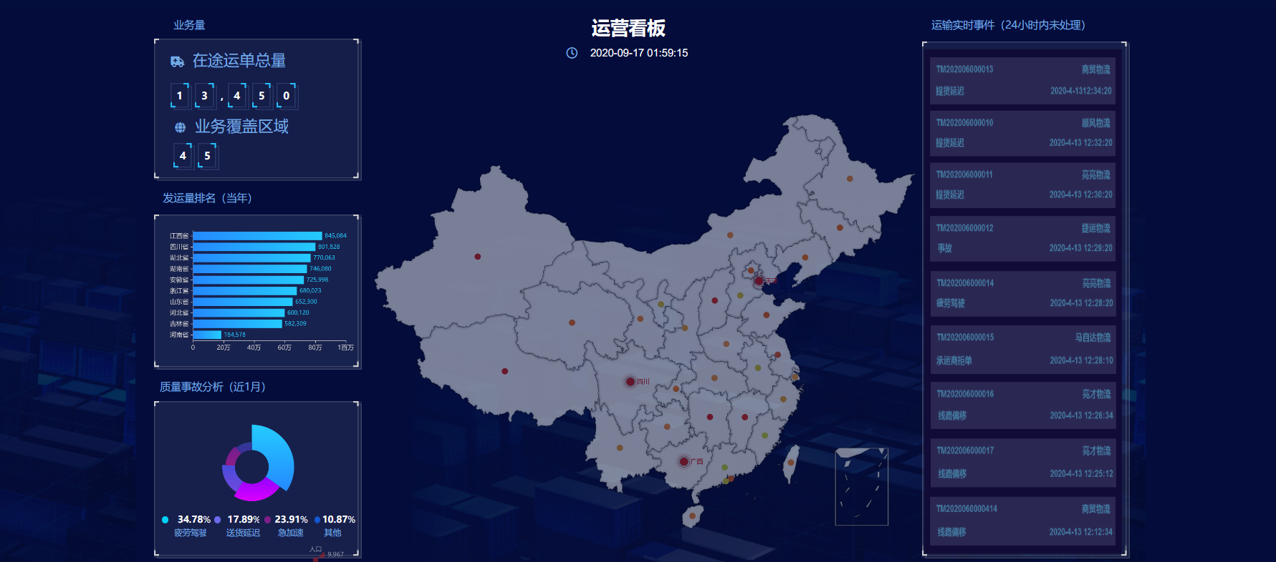
运营看板

Slide 31
目录
基础数据
订单中心
调度中心
物流跟踪
计费管理
系统配置

Slide 32
运单费用管理

Slide 33
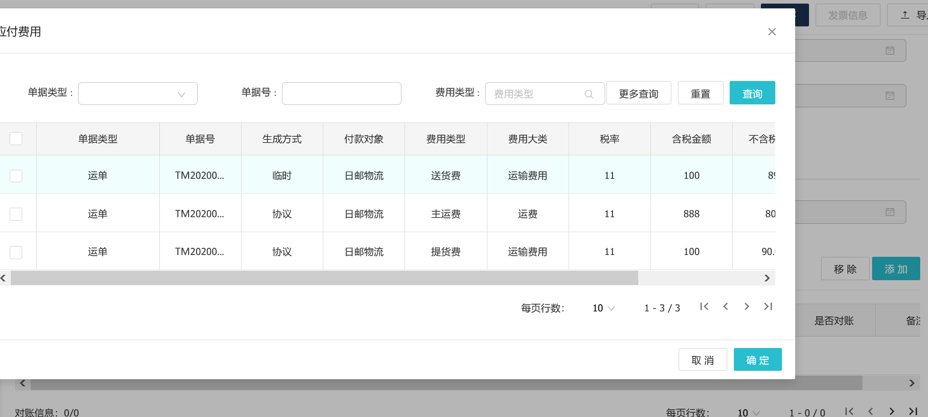
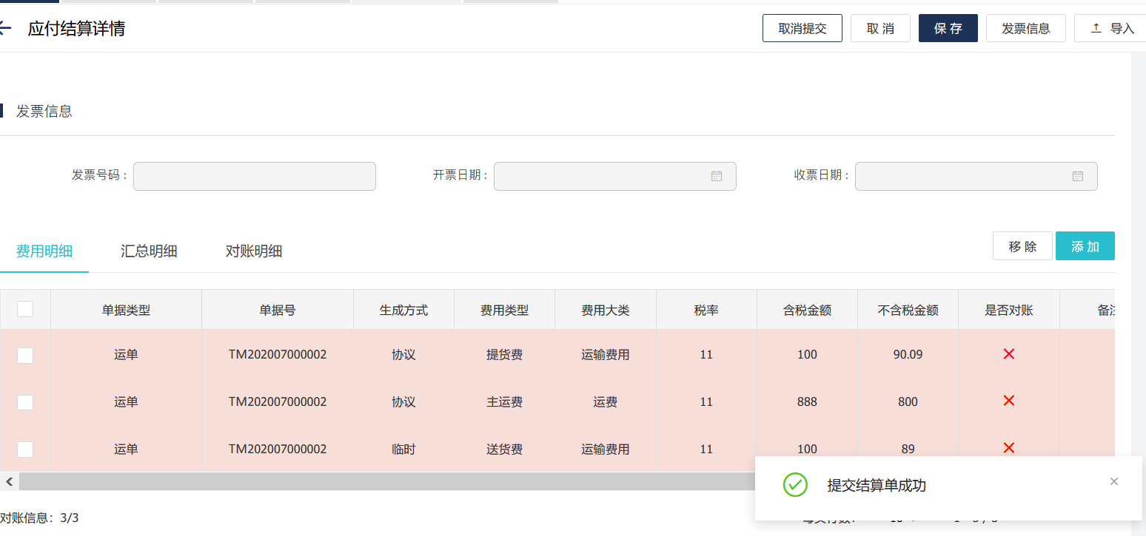
费用加入结算单

Slide 34
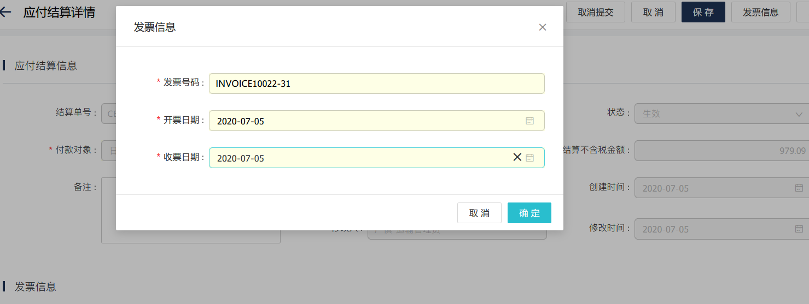
填写发票
为结算单填写发票信息：发票号码、开票日期、收票日期。

Slide 35
成本分摊规则（图示）
支持订单货物行维度的费用分摊，企业可统计SKU级别的运输成本与毛利。
客户A 订单 1
1500公斤, 100件
卸货点1
卸货点 2
卸货点 3
300 公里
100 公里
100 公里
账单 - 客户A
RMB 1,153.85
客户B 定单 2
3000 公斤, 200件
卸货
订单 1
卸货
订单 2
卸货
订单 3
账单 - 客户B
RMB 3,076.92
客户C 定单 3
4500公斤, 300件
总成本 = RMB 10,000, 距离 = 500 公里
账单 - 客户C
RMB 5,769.23
分摊维度与基准：
按载重/体积、距离、停靠点数分摊
按件数和距离以及体积分摊
其他费用
…

Slide 36
目录
基础数据
订单中心
调度中心
物流跟踪
计费管理
系统配置

Slide 37
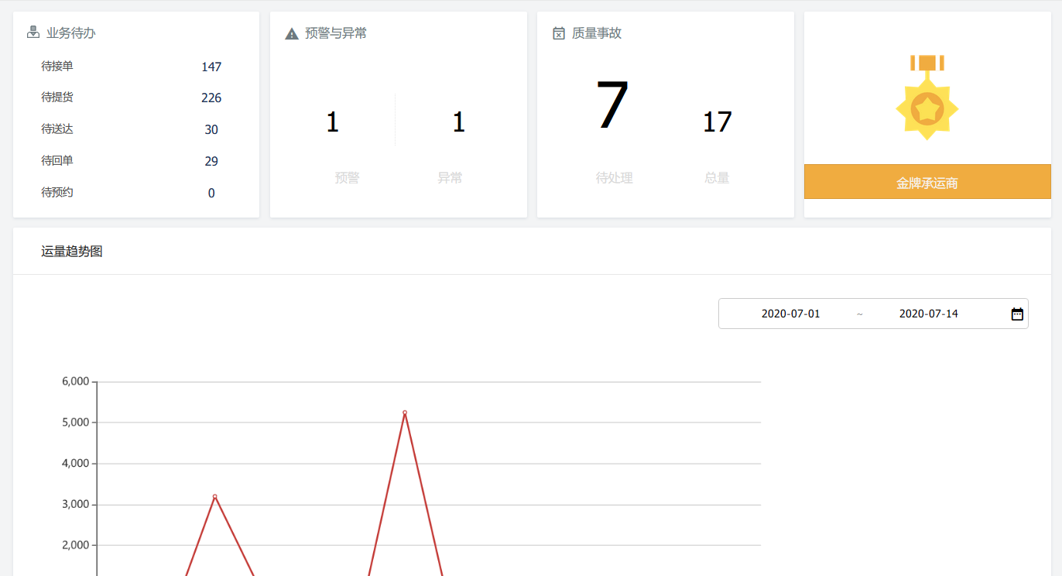
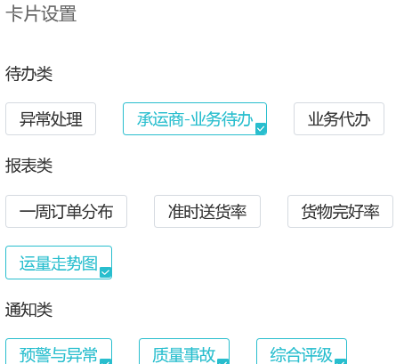
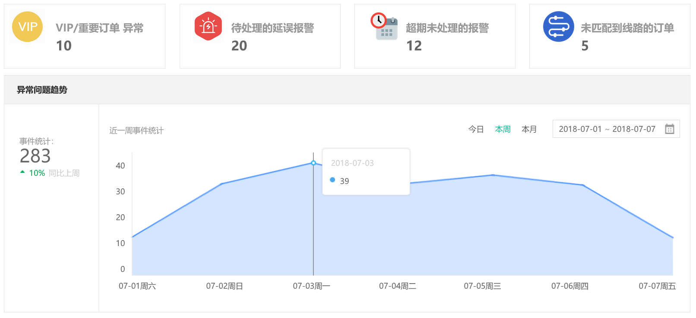
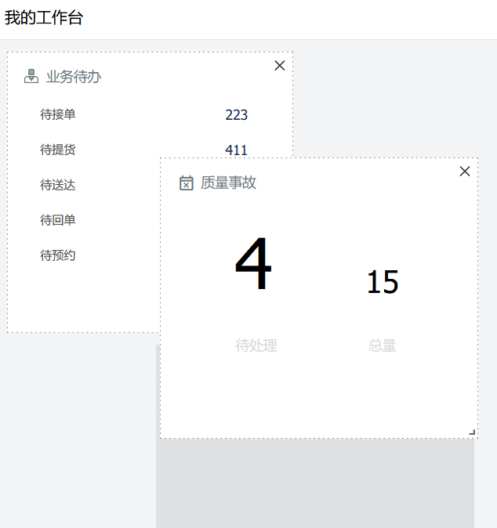
工作台配置（Hzero）
用户可从卡片库中选择自己关注的卡片（公告、消息、待办、预警、业务统计、绩效分析等），自由组装出自己

Slide 38
导入配置（Hzero）
API、FTP File、Excel，统一接入，通过配置校验规则、处理规则，转换规则，自动将原始数据转换为TMS标准数据格式。节省用户整理数据格式的工作量，也有效防止异常和垃圾数据的输入。
Excel
FTP
API
数据处理队列
数据校验/处理
数据转换
HTMS
数据合法性、是否重复导入?
数据转换为标准格式
数据集成服务

Slide 39
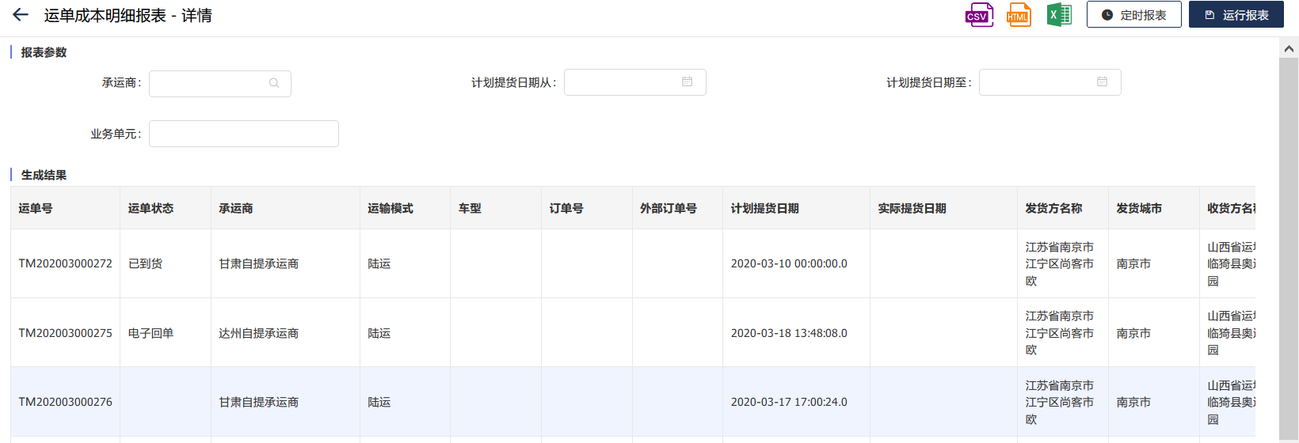
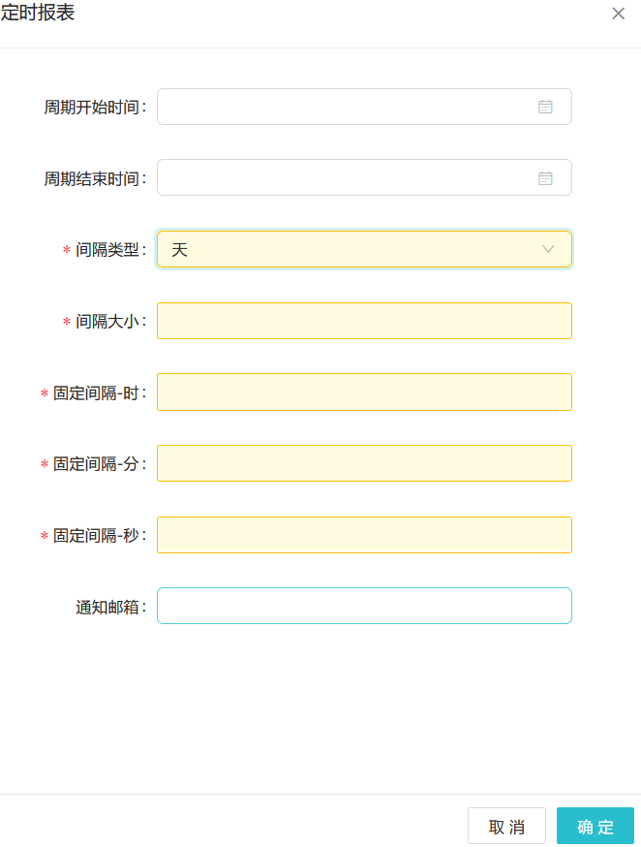
报表配置（Hzero）
报表数据与格式可配置，支持实时查询和定时发送

Slide 40
谢谢观看
THANKS

